Slide 1
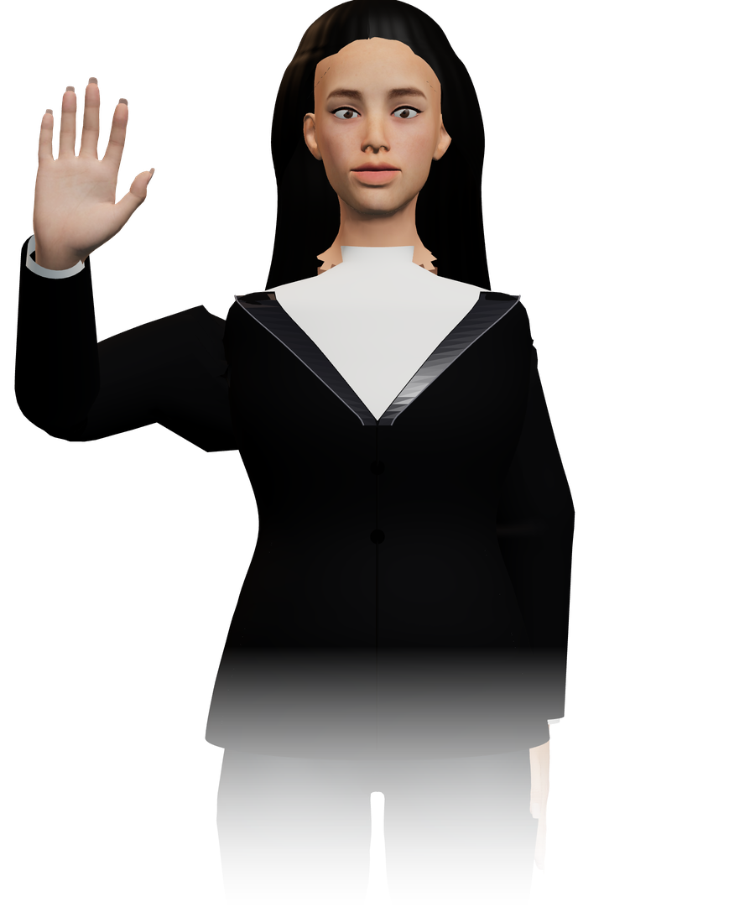
ҚОЛМЕН СӨЙЛЕЙТІН 3D-КЕЙІПКЕР
QOL AI
Мәтін ым тіліне айналады
Notes:
Сәлеметсіздер ме! Бұл — Qol AI: мәтінді қазақ ым тіліне айналдыратын 3D-кейіпкер.

Slide 2
01 · МӘСЕЛЕ
QOL AI
37 000
Қазақстанда есту қабілеті бұзылған адам
Notes:
Қазақстанда есту қабілеті бұзылған шамамен 37 мың адам бар. Олардың көбіне күнделікті ақпарат толық жетпейді.

Slide 3



01 · МӘСЕЛЕ
QOL AI
Ақпарат әркімге жетпейді
01
02
03
Аудармашы әрдайым қасында емес
Мәтін мен ым — екі бөлек тіл
Ым тілін үйрену қиын
Notes:
Мәселе үшеу: аудармашы әрдайым қасында емес, мәтін мен ым — екі бөлек тіл, ал ым тілін үйрену қиын әрі қымбат.

Slide 4
QOL AI
Ал егер кез келген мәтін
ым тіліне айналса ше?
Notes:
Ал егер кез келген мәтін бірден ым тіліне айналса ше? Осы сұрақтан Qol AI басталды.

Slide 5
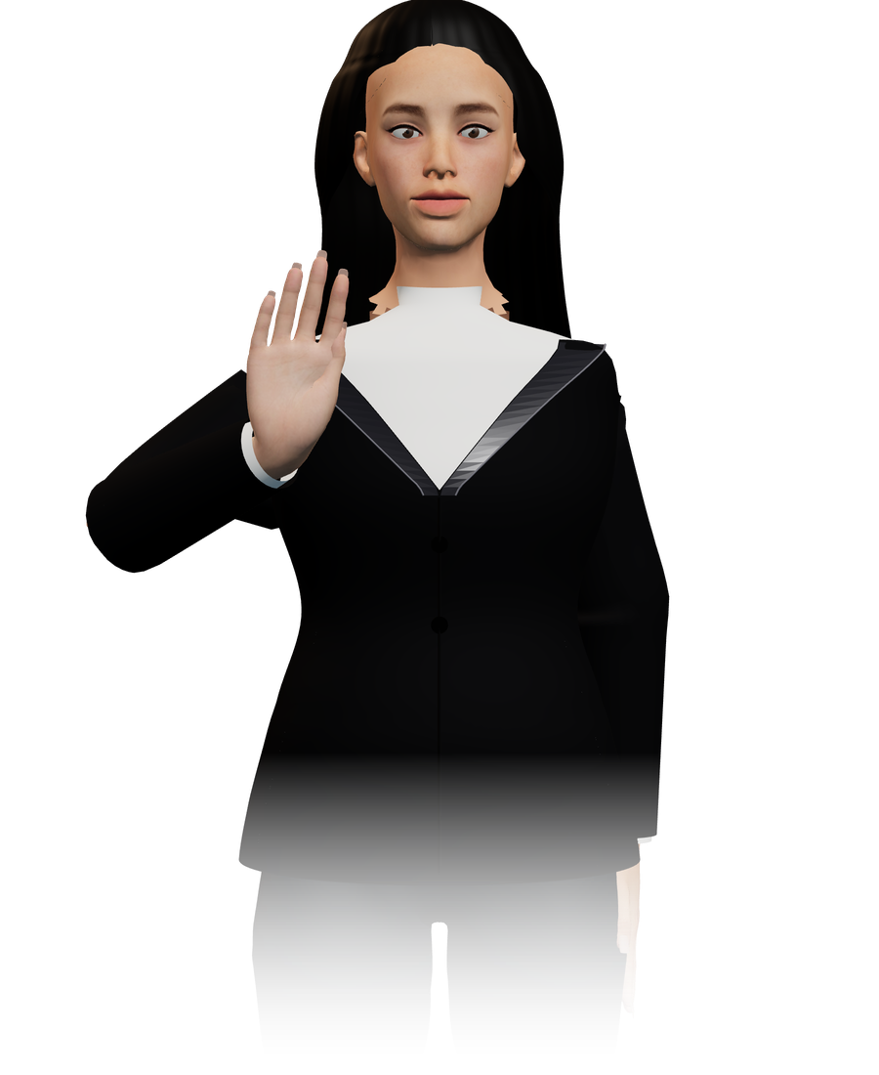

02 · ШЕШІМ
QOL AI
3D-кейіпкер
мәтінді ым тілінде көрсетеді
Мәтін
Ым
3D
Notes:
Qol AI — сайт: мәтінді жазасыз, ал 3D-кейіпкер оны қазақ ым тілінде көрсетеді. Аудармашы күтудің қажеті жоқ.

Slide 6



03 · ҚАЛАЙ ЖҰМЫС ІСТЕЙДІ
QOL AI
Үш қадам
1
2
3
Мәтінді жазыңыз
«Ыммен көрсету» батырмасын басыңыз
Кейіпкер ыммен көрсетеді
Notes:
Қолдану өте оңай: мәтінді жазасыз, «Ыммен көрсету» батырмасын басасыз — кейіпкер бірден көрсетеді.

Slide 7
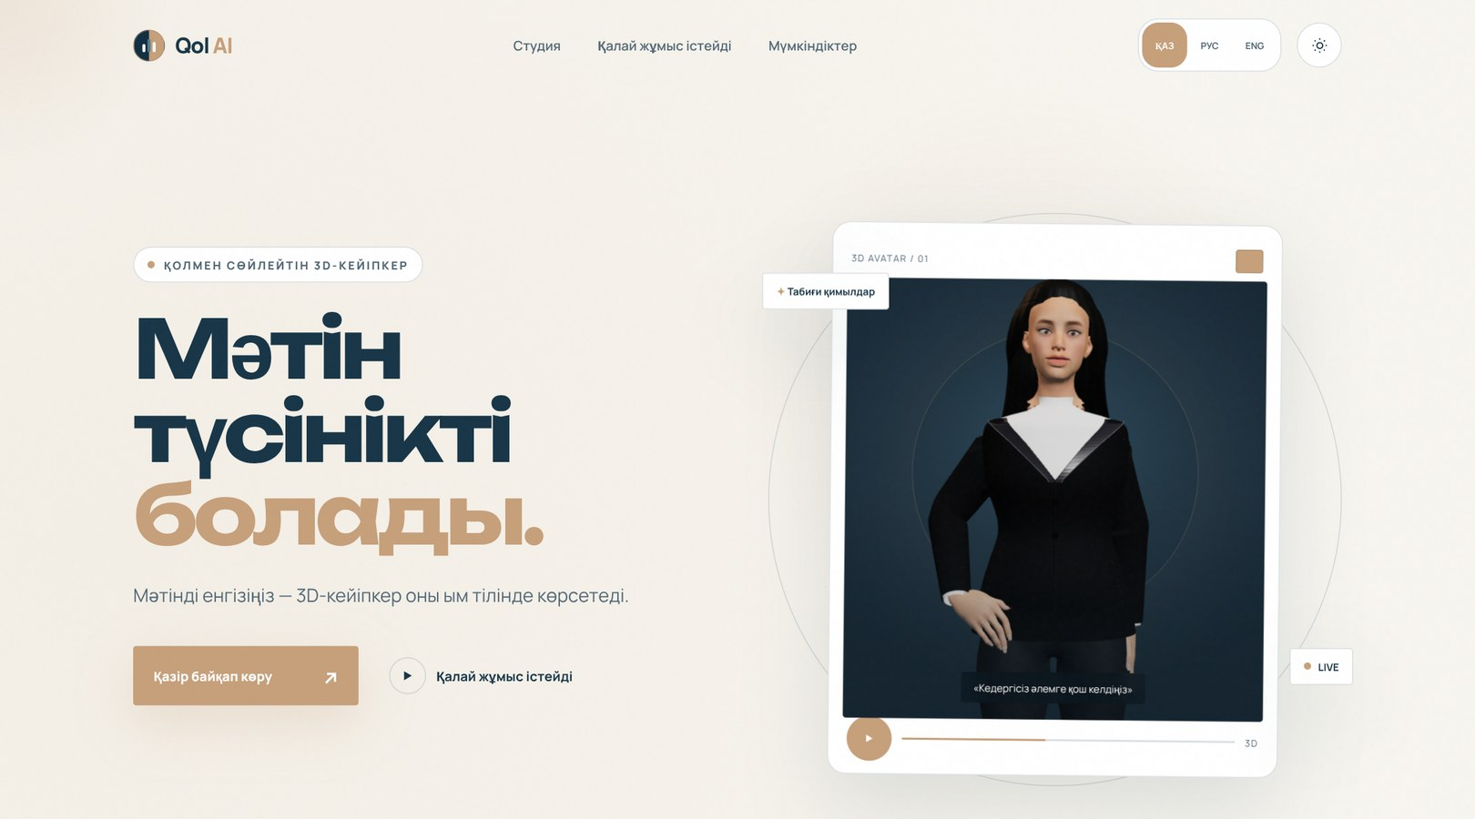
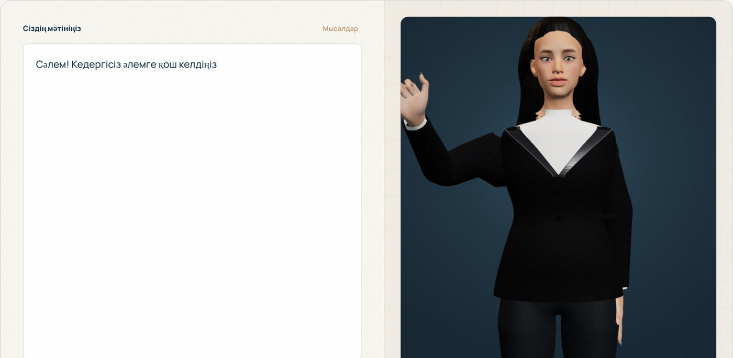
04 · ДЕМОНСТРАЦИЯ
QOL AI
Тікелей көрсетілім
● LIVE
Notes:
Қазір тікелей көрсетемін: сайтқа сөйлем жазып, кейіпкердің қалай көрсететінін көреміз.

Slide 8




05 · ҚОЛДАНЫС АЯСЫ
QOL AI
Қай жерде пайдалы
Білім беру
Мемлекеттік қызмет
Банктер
Медиа
Notes:
Qol AI білім беруде, мемлекеттік қызметте, банктерде және медиада ақпаратты ым тілінде жеткізуге көмектеседі.

Slide 9



06 · АРТЫҚШЫЛЫҚТАР
QOL AI
Неге Qol AI
Аудармашысыз
Тәулік бойы
Үш тілде
Орнатусыз
ҚАЗ · РУС · ENG
браузерде ашылады
Notes:
Артықшылықтары: аудармашысыз жұмыс істейді, тәулік бойы қолжетімді, интерфейсі үш тілде, орнатуды қажет етпейді — браузерде ашылады.

Slide 10
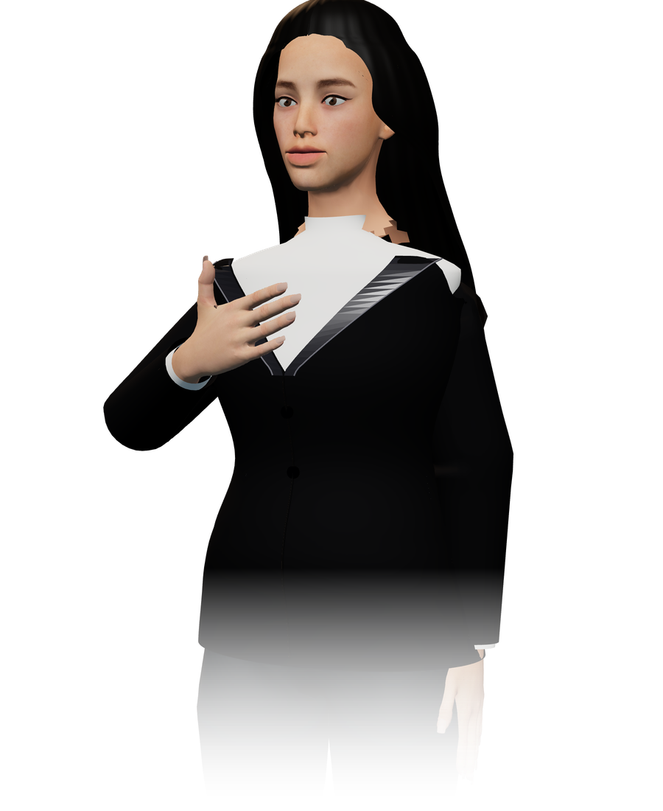

07 · БОЛАШАҚТА
QOL AI
Толық нұсқа
qol-ai.app
Камера арқылы кері аударма
ымнан мәтінге
Нақты ым сөздігі
ана тілі иелері растаған
Notes:
Болашақта толық нұсқа qol-ai.app сайтында болады: камера арқылы кері аударма — ымнан мәтінге, және ана тілі иелері растаған ым сөздігі.

Slide 11
QOL AI
БІЗДІҢ МАҚСАТ
Кедергісіз әлемге
қош келдіңіз
Notes:
Біздің мақсат — ақпарат әркімге түсінікті болатын, кедергісіз әлем.

Slide 12
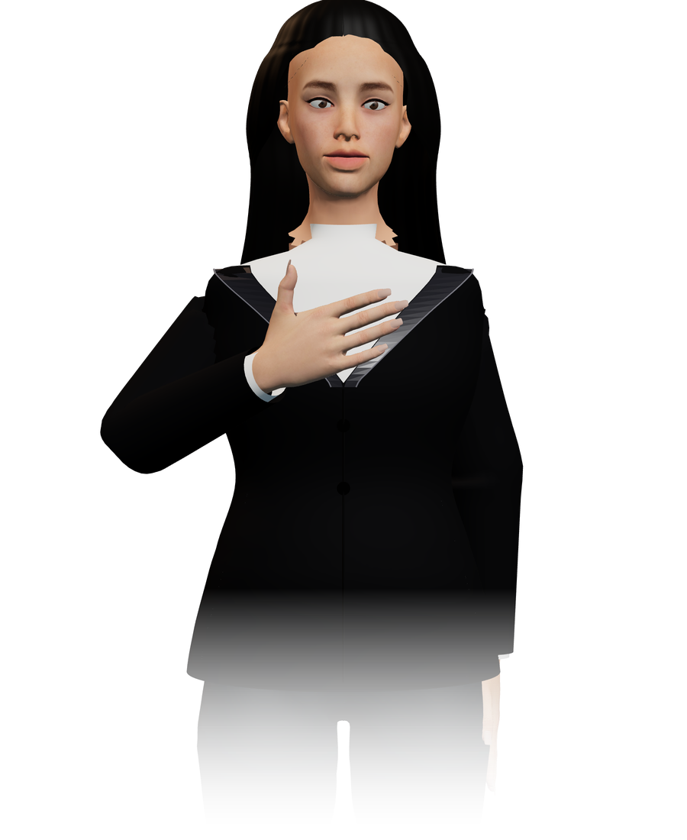
QOL AI
Рақмет!
Сұрақтарыңызға дайынмын
qol-ai.app
Notes:
Назарларыңызға рақмет! Сұрақтарыңызға жауап беруге дайынмын.

